Slide 1
Academia Latinoamericana de la OCDE para la Investigación de Delitos Tributarios y Financieros
Curso de Técnicas de Investigación en Economías en Efectivo
Estado de Situación Regional

Slide 2
Encuesta Previa al Curso
¿Cuáles son las 5 áreas de investigación más comunes en los casos de economía informal o en efectivo?
¿Cuáles son las circunstancias que favorecen estas conductas?
¿Cuáles son los principales retos de la investigación de estos casos?
Destaque los puntos fuertes o débiles de su jurisdicción que ayudan o dificultan las investigaciones

Slide 3
Primera Pregunta
¿Cuáles son las 5 áreas de investigación más comunes en los casos de economía informal o en efectivo?

Slide 4
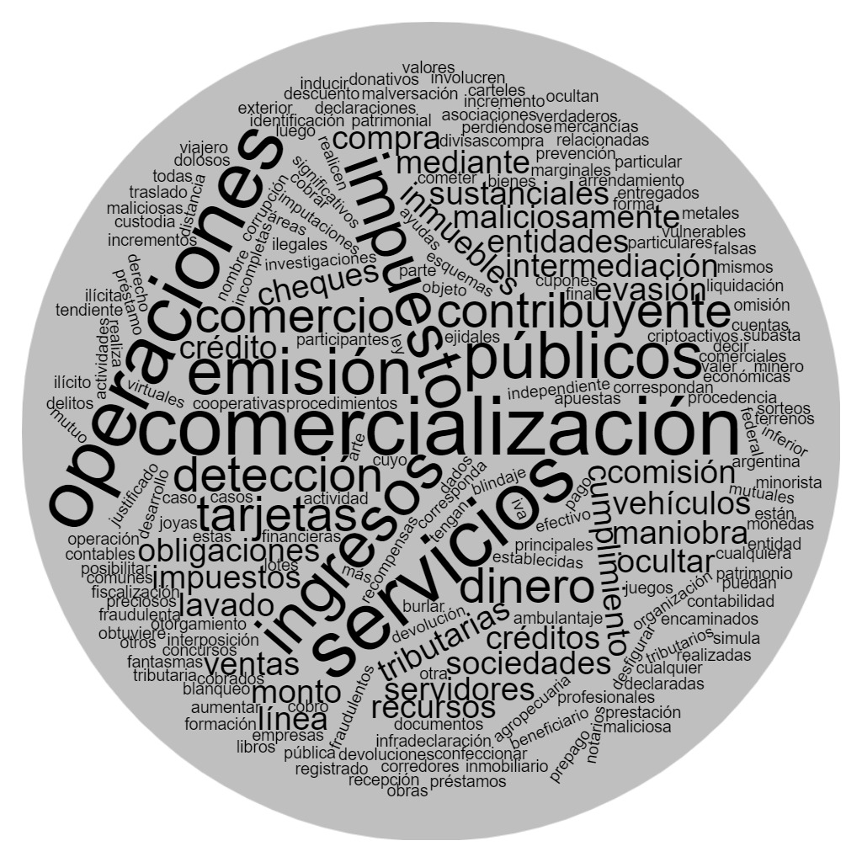
¿Cuáles son las 5 áreas de investigación más comunes en los casos de economía informal o en efectivo?

Slide 5
¿Cuáles son las 5 áreas de investigación más comunes en los casos de economía informal o en efectivo?
SECTORES Y ACTIVIDADES DE LA ECONOMIA
¿Dónde?
Comercio minorista
Asociaciones mutuales o cooperativas
Sector minero
Actividad agropecuaria
Comercialización o intermediación de bienes inmuebles
Servicios profesionales de forma independiente
Arrendamiento de inmuebles

Slide 6
¿Cuáles son las 5 áreas de investigación más comunes en los casos de economía informal o en efectivo?
Operaciones comunes
¿Qué miramos?
Créditos y/o préstamos y/o ayudas económicas
Descuento de cheques mediante el cobro de una comisión cuyo pago se realiza en efectivo
Uso de cripto activos y monedas virtuales
Compra de divisas
Juegos con apuestas, concursos y sorteos
Emisión de tarjetas de devolución y recompensas
Recepción de donativos

Slide 7
¿Cuáles son las 5 áreas de investigación más comunes en los casos de economía informal o en efectivo?
Delitos y Faltas
¿Qué podemos encontrar?
Declaraciones maliciosamente incompletas o falsas
Omisión maliciosa
Ocultamiento y supresión de ingresos
Blanqueo de dinero – Financiamiento del terrorismo
Comercio de mercancías ilegales
Fraudes
Corrupción de Servidores Públicos
Incrementos significativos e injustificados de patrimonio
Malversación de Recursos Públicos
Formación de Carteles

Slide 8
Segunda Pregunta
¿Cuáles son las circunstancias que favorecen estas conductas?

Slide 9
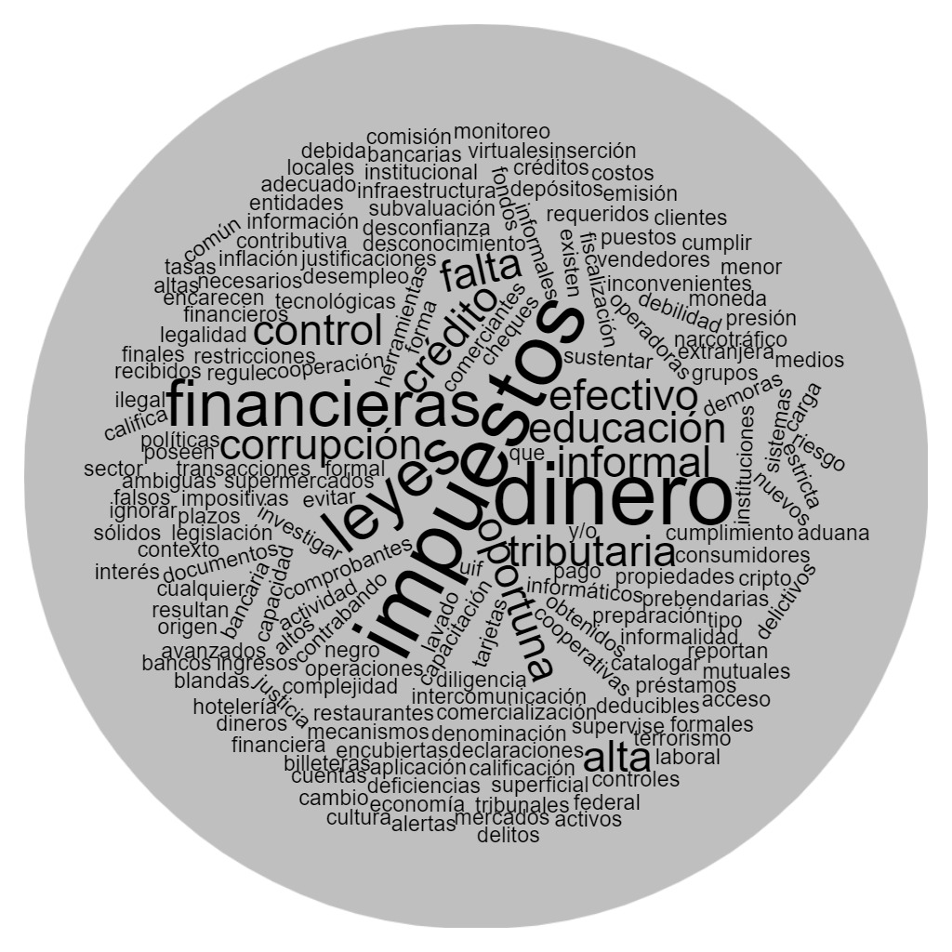
¿Cuáles son las circunstancias que favorecen estas conductas?

Slide 10
¿Cuáles son las circunstancias que favorecen estas conductas?
Regulatorio y político
Leyes blandas, Ambiguas o sin aplicación estricta
Cripto activos, con escasa regulación
Políticas prebendarias por sobre el interés común

Slide 11
¿Cuáles son las circunstancias que favorecen estas conductas?
Detección y Fiscalización
Debilidad de detección y control
Inadecuados perfiles de riesgo de clientes
Debida diligencia insuficiente
Alertas ignoradas
falta de sistemas informáticos avanzados y de amplio alcance.
Control superficial por personal de Aduana
Baja intercomunicación entre las administraciones tributarias locales y la federal

Slide 12
¿Cuáles son las circunstancias que favorecen estas conductas?
Investigación y castigo
Debilidad institucional para investigar los delitos
Falta de cooperación para obtener información de manera oportuna
Escasez de personal para detección, fiscalización e investigación
Escasez de personal y de capacitación en las fuerzas del orden
La falta de preparación y capacitación en los Tribunales de Justicia

Slide 13
¿Cuáles son las circunstancias que favorecen estas conductas?
Incentivos
Falta de cultura tributaria
Educación financiera muy baja
Complejidad del sistema tributario y del cumplimiento
Economía informal sin acceso al sistema financiero por falta de calificación
Necesidad de liquidez de los pequeños comerciantes y/o cuentapropistas
Acceso al crédito de quienes no califican para el sector financiero tradicional.
Alta Informalidad laboral / Desempleo
Desconfianza en las instituciones financieras
Tendencia cultural a las operaciones en efectivo

Slide 14
¿Cuáles son las circunstancias que favorecen estas conductas?
Incentivos
Falta de infraestructura bancaria en algunas regiones
Altos costos financieros de las operadoras de tarjetas de crédito, entidades bancarias y billeteras virtuales
demoras en los plazos de pago - contexto de alta inflación
Tasas impositivas altas que hacen atractiva la evasión
Restricciones para operaciones en moneda extranjera
Impuestos sobre las transacciones financieras no deducibles

Slide 15
¿Cuáles son las circunstancias que favorecen estas conductas?
Oportunidades
Nuevas tecnologías de comercialización falta
no requiere presencia ni intermediarios
no hay identificación de las partes
Emisión de dinero de alta denominación
Facilidad para creación de sociedades
Facilidad para conseguir prestanombres para integrar esas sociedades
Financieras encubiertas (cooperativas de créditos y/o mutuales) que facilitan el cambio de cheques o el otorgamiento de préstamos falsos
supermercados, servicios de hotelería y restaurantes que se encuentran dirigidas a consumidores finales no se exigen los comprobantes.

Slide 16
¿Cuáles son las circunstancias que favorecen estas conductas?
Mercado Inmobiliario
Subvaluación de las propiedades:
obtener dinero en negro
adquirir bienes para los cuales no poseen capacidad contributiva
disminuir carga de impuestos
Sobrevaluación: Exteriorización y Lavado de recursos de procedencia ilícita

Slide 17
¿Cuáles son las circunstancias que favorecen estas conductas?
Delitos
Corrupción
Inserción de grupos delictivos
Ilegalidad derivada del narcotráfico, el contrabando y el terrorismo

Slide 18
Tercera Pregunta
¿Cuáles son los principales retos de la investigación de estos casos?

Slide 19
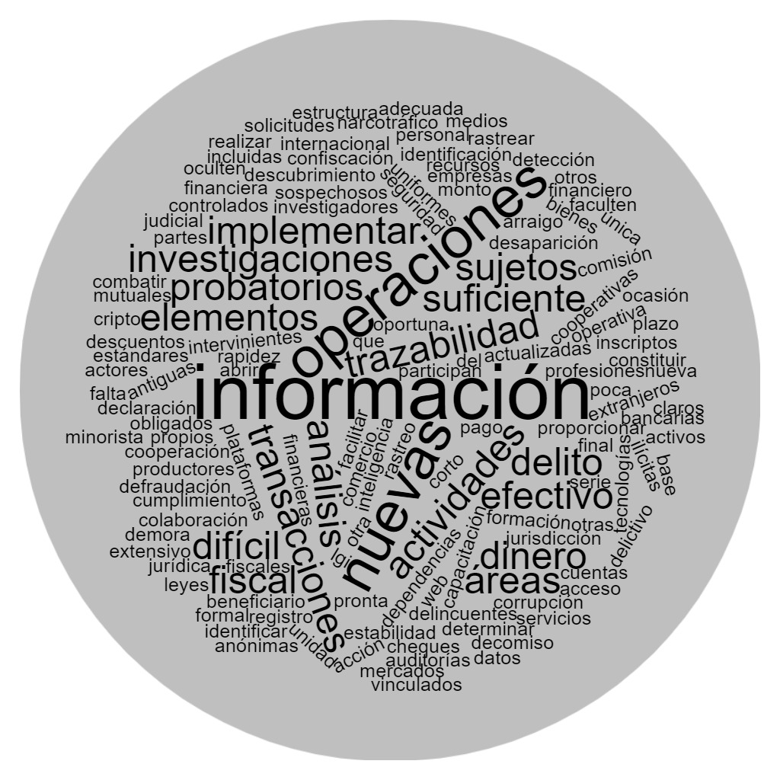
¿Cuáles son los principales retos de la investigación de estos casos?

Slide 20
¿Cuáles son los principales retos de la investigación de estos casos?
Objetivos
Proporcionar a los investigadores y fiscales elementos para determinar la comisión del delito
Analizar y rastrear la información
Montos necesarios para delito fiscal (condición de procedibilidad)
Identificar operaciones donde se oculten dinero en efectivo
Origen de los fondos recibidos en efectivo
Identificar y promover la confiscación de los bienes vinculados con actividades ilícitas
Demostrar la defraudación fiscal
Conseguir la mayor cantidad de elementos probatorios en corto plazo

Slide 21
¿Cuáles son los principales retos de la investigación de estos casos?
Desafíos
Falta de registro / trazabilidad de las actividades
Transacciones anónimas
Difícil rastreo
Sujetos no inscriptos ante la Administración Tributaria
Operaciones por única vez
Información a través de plataformas web
Identificar las partes en operaciones de cripto activos
Origen de fondos nuevos y existentes en uso extensivo de descuentos de cheques.
Acceso a la información y a los servicios que prestan las cooperativas y mutuales
Limitado cumplimiento de las obligaciones de información LA/FT
Rapidez de los delincuentes para constituir nuevas empresas y abrir nuevas cuentas bancarias
Descubrimiento del beneficiario final

Slide 22
¿Cuáles son los principales retos de la investigación de estos casos?
Mejoras
Formación adecuada / talento humano /nivel de cualificación
La colaboración entre dependencias
Implementar áreas de inteligencia operativa
Implementar áreas de análisis delictivo
Base de datos actualizadas de los obligados tributarios
OSInt
Demora de las solicitudes de cooperación internacional
Leyes que faculten a realizar auditorías y otras investigaciones
Uso de nuevas tecnologías y adecuaciones del marco legal
En el ámbito de la justicia penal:
Seguridad jurídica y estabilidad de sus decisiones
Estándares probatorios aplicables a estos casos

Slide 23
Cuarta Pregunta
Destaque los puntos fuertes o débiles de su jurisdicción que ayudan o dificultan las investigaciones

Slide 24
Destaque los puntos fuertes o débiles de su jurisdicción que ayudan o dificultan las investigaciones
Debilidades operativas
Falta de empatía con las figuras de control
Falta de recursos y herramientas
Acceso a la información financiera de los sujetos de estudio
Falta de información oportuna y necesaria de las entidades financieras y organismos públicos
Burocracia
Falta de personal capacitado
Excesiva rotación de personal encargado de la investigación
Las actividades de inteligencia no están debidamente reguladas

Slide 25
Destaque los puntos fuertes o débiles de su jurisdicción que ayudan o dificultan las investigaciones
Debilidades operativas
Poca capacidad operativa para investigaciones tributarias.
Escaso trabajo coordinado e interdisciplinario entre agencias y especialidades
Falta de preparación de los jueces y de una legislación más apta
Demora en la tramitación de la causa penal
Variabilidad de las decisiones judiciales
Falta de controles en las fronteras
El secreto bancario

Slide 26
Destaque los puntos fuertes o débiles de su jurisdicción que ayudan o dificultan las investigaciones
Debilidades sistémicas
Limitaciones del código tributario para administración tributaria para procesar casos por delitos tributarios.
Falta de regulación y supervisión sobre la actividad de cripto activos
Dificultad para demostrar defraudación tributaria y no simple evasión
Falta de preparación de los tribunales de justicia y de una legislación más adecuada
Protección de algunos segmentos profesionales como los abogados
Normativa que no se encuentra en línea con las nuevas tecnologías

Slide 27
Destaque los puntos fuertes o débiles de su jurisdicción que ayudan o dificultan las investigaciones
Fortalezas
Tecnología y atribuciones legales del Organismo Fiscalizador
Bases de datos en organismos tributarios con regímenes de información (financiera, patrimonial y económica)
Capacidad y profesionalismo de los funcionarios del Organismo Fiscalizador,
Predisposición del personal para realizar capacitación
Mejoras significativas impulsadas por evaluaciones internacionales (GAFI – WGB)
Mesas de trabajos entre diferentes entidades / trabajo coordinado y colaborativo con los otros organismos reguladores
Algunas normas útiles para el castigo de este tipo de delitos.

Slide 28
Destaque los puntos fuertes o débiles de su jurisdicción que ayudan o dificultan las investigaciones
Fortalezas
Acceso por parte de la UIF a fuentes de información internas como externas
Actividad e informes de los sujetos obligados que identifican desvíos en los perfiles de sus clientes
Desarrollo matrices de riesgo
Un nuevo sistema penal acusatorio (México)
Transmisión en línea de los extractos bancarios a los sistemas de las Fuerzas de Seguridad (previa autorización judicial)
Acuerdo con el Banco Central para acceder a la información de los titulares de las cuentas (sin autorización judicial)
Avances en la implementación de la factura electrónica
Fomento de las transacciones y pagos electrónicos
Simplificación de la estructura tributaria mejorando su monitoreo

Slide 29
Gracias
Los esperamos mañana a las 9.30
Por favor ingresar al zoom 15 minutos antes.

